Slide 1
ACTUALIZACIÓN: LA VALORACIÓN ECOGRÁFICA DEL CUÁDRICEPS IDENTIFICA LA GRAVEDAD DE LA EXACERBACIÓN DE LA EPOC: UN ANÁLISIS DEL ESTUDIO GLANCE
Casares Martín- Moreno, L ¹; Menéndez Lobo, A²; Alcázar- Navarrete, B^{1,3}
¹ Hospital Universitario Virgen de las Nieves. Ibs.GRANADA. Granada
² Fundación Hospital Jove. Gijón.
³ Departamento de Medicina. Universidad de Granada. Granada
OBJETIVO: evaluar la sarcopenia mediante ecografía muscular del cuádriceps femoral en pacientes con EPOC ingresados por SAE.
MATERIAL Y METODOS: Estudio observacional multicéntrico en pacientes adultos con diagnóstico de SAE grave que precisaron ingreso hospitalario. A todos los pacientes se les realizó una ecografía de cuádriceps en las primeras 24 horas desde el ingreso y se valoró las medidas del recto femoral (RF), Quádriceps femoral (QF), grosor del muslo (GM) y el área del RF (RFA) ajustados a la altura del paciente. El análisis de los datos fue realizado con Jamovi. Se consideró estadísticamente significativa una p<0.05

Slide 2
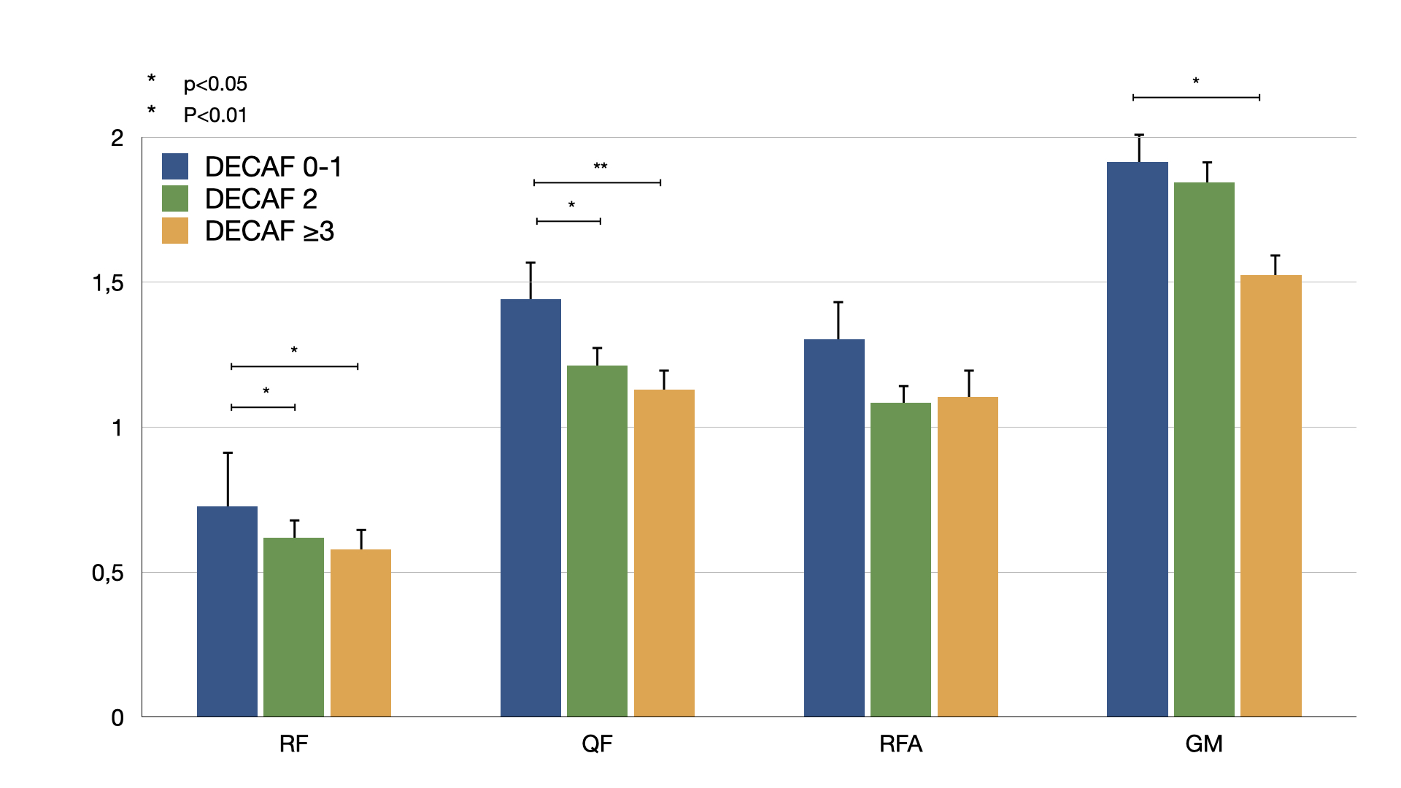
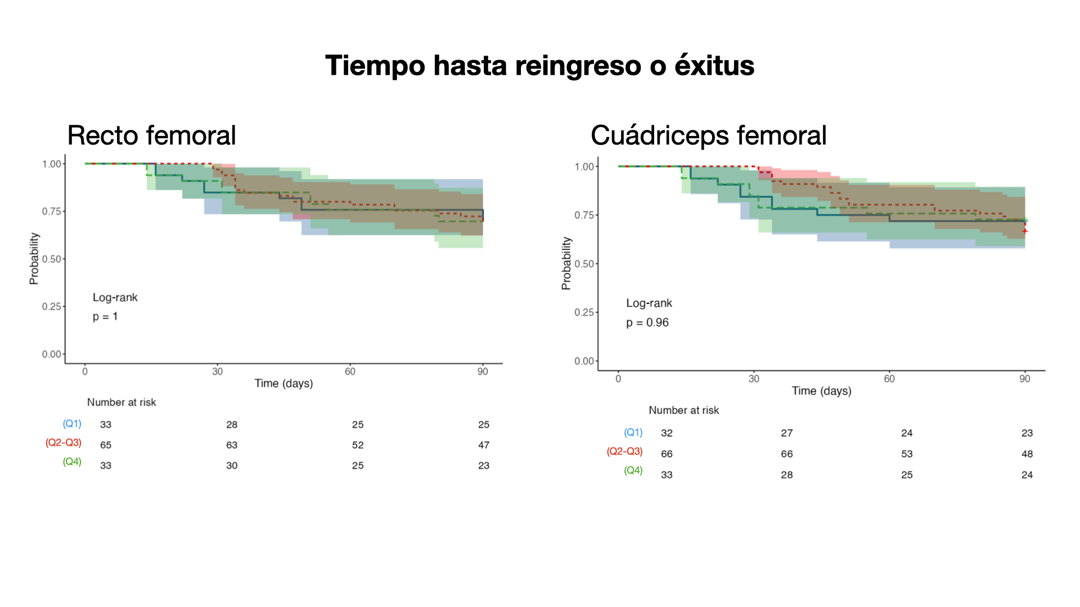
ACTUALIZACIÓN: LA VALORACIÓN ECOGRÁFICA DEL CUÁDRICEPS IDENTIFICA LA GRAVEDAD DE LA EXACERBACIÓN DE LA EPOC: UN ANÁLISIS DEL ESTUDIO GLANCE
RESULTADOS
CONCLUSIONES: La ecografía del cuádriceps femoral diferencia a los pacientes con exacerbaciones más graves de la EPOC. Sin embargo, no discrimina la probabilidad de reingreso o fallecimiento a 90 días.

